Slide 1



深大图书馆APP
指导老师：蔡树彬

Slide 2



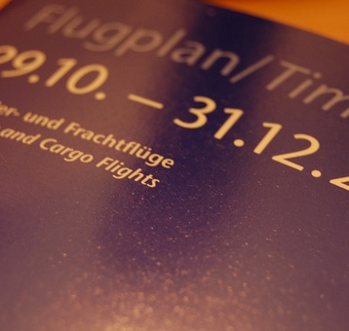
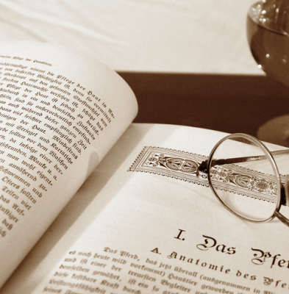
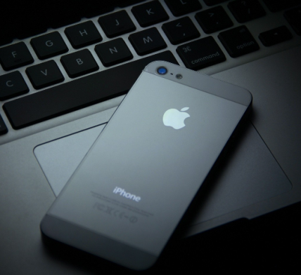
深大图书馆APP
SZU Library
开发进度
成员
功能特点

Slide 3
IOS平台:
Android平台:
开发 ：刘小飞
蔡浩杰
开发 ：黄晨峰
肖康
UI设计：程泽源
UI设计：程泽源

Slide 4






功能
化
还书提醒
借还书
图书馆通知
论文收藏
自习室座位查询
借还书
这些是图书馆必要的东西，吸引用户

Slide 5



功能
化
摇一摇
读后评论
社交化
这些是APP需要满足的特质，留住用户

Slide 6
实用化，是为了让学生离不开他
趣味化，则是让学生爱上他

Slide 7
学习基本界面布局
传感器编程 界面设计
项目结项
2014年5月
2014年7月
2014年3月
2014年6月
2014年10月
学习ios 图像 图形 动画
网络编程

Slide 8

@深大演讲

Slide 9
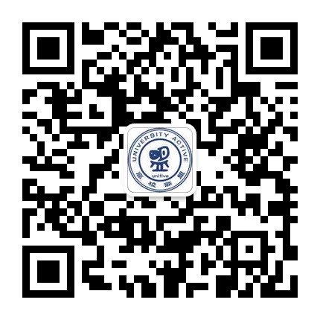
高校联盟 官方微信 unitive

